Slide 1
LESSON 3 OF 6
第十四课 · 家具
1 / 26
轻松学中文 2 · P.132 · P.134 · P.137
厨房里面有什么？
The Kitchen, and Every Measure Word
Year 8 · Book 2 · Unit 5 · Lesson 14 · 50 minutes

Slide 2
0–8 MIN · REVIEW
复习 · 改一改
2 / 26
三句里有错 · 两人一组找出来，一组上来改一句
洗衣机有厨房里面。
洗衣机在厨房里面。
洗衣机是已知的 → 在
我们家的客厅不算大也不小。
我们家的客厅不大也不小。
两个说法，选一个，不要合起来
我家有一个空调在客厅。
客厅里有一个空调。
地方在前，「有」在后
「有」和「在」这一对二十分钟以后会变成一整个活动，考试也考两次。

Slide 3
8–10 MIN
学习目标 · Learning Intention
3 / 26
LEARNING INTENTION · 学习目标
We are learning to say what is in a kitchen, and choose the right measure word for anything in the house.
SUCCESS CRITERIA · 我能……
1
I can name three kitchen appliances
能说出三样厨房电器
2
I can pick the right measure word from 个 间 张 辆 台
会选量词，不都用「个」
3
I can tell 有 and 在 apart and use each correctly
分得清「有」和「在」，两个都会用

Slide 4
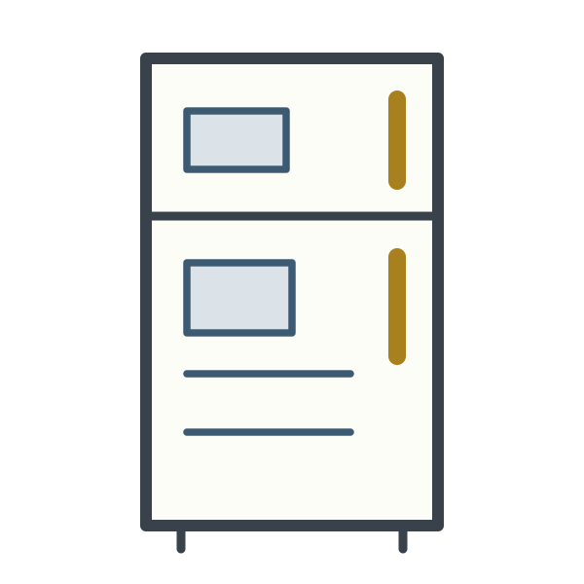

10–20 MIN · I DO
生词 1 · Cycle 1 of 2
4 / 26
NEW WORDS · 跟我读两遍 · REPEAT AFTER ME, TWICE
bīngxiāng
kǎoxiāng
冰箱
烤箱
refrigerator
oven

Slide 5
10–20 MIN · I DO
生词 1 · 同一个字
5 / 26
冰箱 烤箱 — 后面是同一个字
箱 xiāng = 箱子，装东西的盒子。
冰 bīng = 冰。冰 + 箱 = 装冰的箱子 = 冰箱。
烤 kǎo = 烤。烤 + 箱 = 烤东西的箱子 = 烤箱。
两个词一起记，比分开记快一半。
厨房里面有一个冰箱和一个烤箱。

Slide 6
10–20 MIN · I DO
例句 1 · See them used
6 / 26
例句 · SEE THEM USED
厨房里面有一个冰箱。
Inside the kitchen there's a fridge.
我家的烤箱很大。
Our oven is big.
冰箱在烤箱左面。
The fridge is to the left of the oven.
问：你家有没有烤箱？

Slide 7
10–20 MIN · I DO
写一句 1 · Write your own
7 / 26
写一句 · WRITE ONE SENTENCE · 60–90 秒
我家的厨房里面有 ________ 。
EXTENSION
两样都说，还要说它们跟别的东西在哪边：冰箱在洗衣机右面，烤箱在冰箱下面。 再用「可是」说你家没有的那一样。

Slide 8
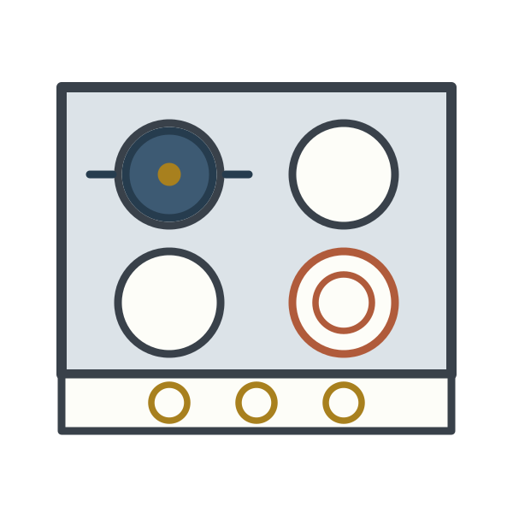
10–20 MIN · I DO
生词 2 · Cycle 2 of 2
8 / 26
NEW WORDS · 跟我读两遍 · REPEAT AFTER ME, TWICE
diànlú
电炉（電爐）
electric stove

Slide 9
10–20 MIN · I DO
例句 2 · See them used
9 / 26
例句 · SEE THEM USED
厨房里有一个电炉。
There's an electric stove in the kitchen.
我们家的电炉不大也不小。
Our stove is neither big nor small.
厨房里面有冰箱、烤箱和一个电炉。
Inside the kitchen there's a fridge, an oven and a stove.
问：电炉在厨房里面还是外面？

Slide 10
10–20 MIN · I DO
写一句 2 · Write your own
10 / 26
写一句 · WRITE ONE SENTENCE · 60–90 秒
厨房里面有 ________ 和一个电炉。
EXTENSION
把课文里厨房那一句默写出来，再改成你们家的——没有的东西要用「可是」或者「没有」说出来，不要偷偷不说。

Slide 11
10–20 MIN · I DO
认一认 · checkpoint
11 / 26
认一认 · CHARACTERS ONLY · 一起读出来
沙发
茶几
电视柜
张
空调
洗衣机
里面
冰箱
烤箱
电炉
十个了。读不出来就停下来重教——不要往下走。

Slide 12
10–20 MIN · I DO
句型 · 有 还是 在
12 / 26
有 还是 在？ · WHICH ONE?
有
在
there is / there are
is located at
地方 + 有 + 东西
东西 + 在 + 地方
厨房里有一个冰箱。
冰箱在厨房里。
两句说的是同一件事，只是从哪一头开始说。新的东西 → 有。已知的东西找地方 → 在。

Slide 13
10–20 MIN · I DO
句型 · Sentence pattern
13 / 26
句型 · 同样两样东西，两种说法
地方 + 有 + 东西 ／ 东西 + 在 + 地方
1
厨房里有一个冰箱。
有 brings something new into a place you already know.
2
冰箱在厨房里。
在 tells you where a thing you already know sits.
3
客厅里有一张沙发；沙发在电视柜前面。
Both, back to back, with the same two objects.

Slide 14
10–20 MIN · I DO
句型 · 最难的一句
14 / 26
四个小句，「有」和「在」轮流用
我们家的房子有两层，楼下有厨房和客厅，我的房间在楼上，房间里面有一张床。
Our house has two storeys; downstairs there's the kitchen and the living room; my room is upstairs; inside my room there's a bed.
有 · 有 · 在 · 有 —— 第三个换成「在」，因为「我的房间」已经说过了。

Slide 15
10–20 MIN · I DO
课文一 · CD 66
15 / 26
课文一 · 课本 P.132 · 全班齐读
我们家的客厅不算大。客厅里有一张三人沙发、一个茶几、一个电视柜和一个空调（冷气机）。我们家的厨房不大也不小，里面有冰箱、洗衣机、烤箱和电炉。
用中文回答 · 他们家的厨房里有几样东西？
上节课那三个空，今天填满了。

Slide 16
10–20 MIN · I DO
听力 · CD 68
16 / 26
听力 · 课本 P.137 第 9 题 · 听两遍，有的打钩
第二段说的是厨房：冰箱 · 电话 · 电炉 · 烤箱 · 洗衣机。他最后说「可是我们没有烤箱」——谁听到了？

Slide 17
10–20 MIN · I DO
检查理解 · CFU
17 / 26
检查理解 · CHECK FOR UNDERSTANDING
1
「冰」和「烤」各是什么意思？
两个词后面是同一个字
2
有 还是 在？ 厨房里 ____ 一个电炉。
写在小白板上
3
有 还是 在？ 洗衣机 ____ 厨房里面。
写在小白板上
4
「洗衣机」的量词是什么？
不是「个」——是机器用的那个
5
他们家有没有烤箱？
刚才听力里说了
答案不上屏——老师现场收（白板／点名）。

Slide 18
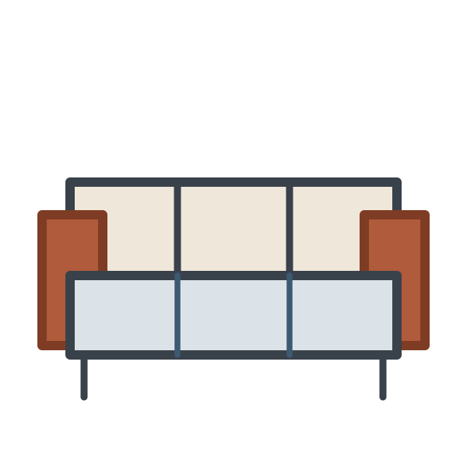


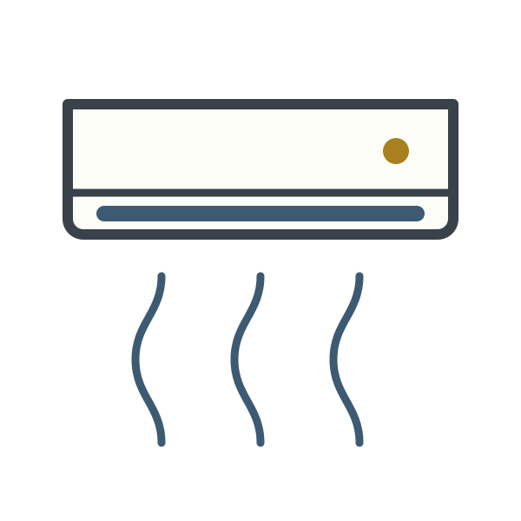
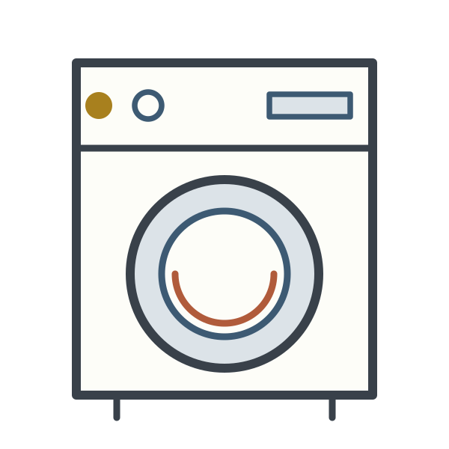
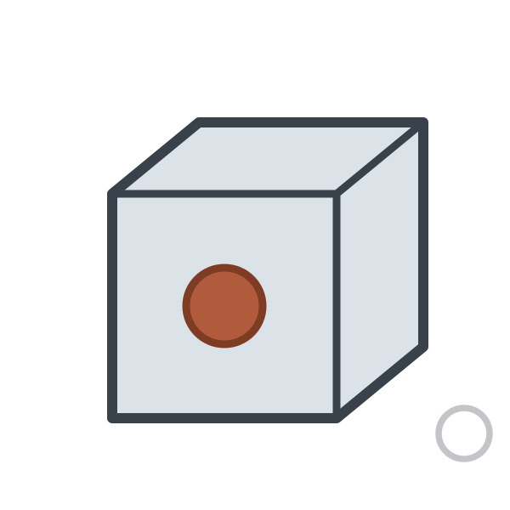
20–43 MIN · FLEXIBLE PRACTICE
词汇总览 · stays on screen
18 / 26
词汇总览 · 这一课的生词 · STAYS UP WHILE YOU WORK
张
沙发
茶几
电视柜
空调
洗衣机
里面
冰箱
烤箱
电炉
十个词，全在这儿。这一页留在屏幕上，后面三个活动都看它。

Slide 19
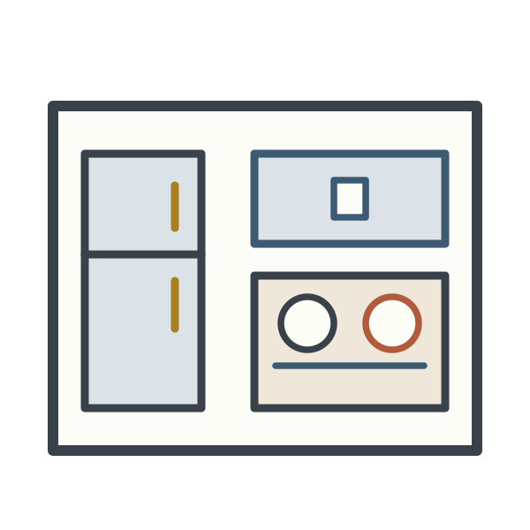
20–43 MIN · FLEXIBLE PRACTICE
活动一 · 7 分钟
19 / 26
活动一 · 厨房写完，再写你自己的
甲 · 3 分钟 只看图，把课文里厨房那一句完整写出来。
乙 · 4 分钟 改成写你们家的厨房。
规矩：总览页上十个词全部要出现——所以客厅那几个
得另外写一句放进去。一共四到五句。
写完请两个同学念——总览页还在屏幕上。
我们家的厨房不大也不小，里面有冰箱、洗衣机、烤箱和电炉。

Slide 20
20–43 MIN · FLEXIBLE PRACTICE
活动一 · Extension
20 / 26
活动一 · 加难
写两个厨房：你们家的，和一个你知道的（亲戚家、度假的房子、学校食堂）。
十个词还是全部都要出现，用「可是」和「也」连起来。
不看总览页。
我们家的厨房不大也不小，里面有冰箱和电炉，可是没有烤箱；我奶奶家的厨房特别大……

Slide 21
20–43 MIN · FLEXIBLE PRACTICE
活动二 · 量词 · We Do · 6 分钟
21 / 26
活动二 · 量词归类（课本 P.134 第 3 题 · 十六个空）
1
间 房间
卧室 · 书房 · 浴室 · 洗手间
2
层 楼层
这个房子有三层
3
辆 车
两辆车
4
张 平的东西
沙发 · 床 · 书桌 · 纸
5
台 机器
电视 · 电脑 · 洗衣机
6
个 其他
茶几 · 电视柜 · 冰箱 · 花园 · 车库
老师念，全班写，数三下一起举。举起来以后老师才说答案。全班对的不到七成就停下来，同一类再来两个。

Slide 22
20–43 MIN · FLEXIBLE PRACTICE
活动二 · Extension
22 / 26
活动二 · 加难
不要填空——写规律。每一个量词写出它管的是哪一类，再各举两个词，其中至少一个不在题目上。
然后找出题目里可以配两个量词的那两个词，说说差别在哪儿。
张 = 平的、有面的东西：一张沙发、一张地图。

Slide 23
20–43 MIN · FLEXIBLE PRACTICE
活动三 · 翻译 · You Do · 5 分钟
23 / 26
活动三 · 课本 P.134 第 4 题 · 九句，英译中
安静，自己做，写在纸上。
每一句旁边写一个字：有 或者 在——标出你用的是哪条规律。
做完全班一起对，自己改自己的。
EXTENSION
做完九句，自己再写三句英文，要故意设陷阱，让同学容易选错「有」还是「在」。跟同伴交换，互相批改。

Slide 24
20–43 MIN · FLEXIBLE PRACTICE
写汉字 · 练习册 p.157
24 / 26
笔顺 · 每个字写三遍
冰
6 画
左边两点水，不是三点水
箱
15 画
竹字头，下面「相」——笔画多，慢慢来
烤
10 画
左边火字旁，右边「考」
炉
8 画
左边火字旁，右边「户」
「冰」是两点水，「洗」是三点水——这两个今天都在屏幕上，正好比一比。

Slide 25
20–43 MIN · FLEXIBLE PRACTICE
游戏 · 说不出来就坐下 · 5 分钟
25 / 26
游戏 · 课本 P.135 第 6 题 · 全班站起来
1
老师说一个英文词，点到谁，谁用中文说出来
第十三课和第十四课的词都可以
2
说错，或者三秒说不出来，坐下
最后还站着的三个人赢
3
加难：剩下不到八个人的时候换规则——
老师说量词，学生要给一个配得上的词
4
而且要用它说一句完整的话，一个词全场只能用一次
「一张……」→ 一张沙发，客厅里有一张沙发。
不用准备任何东西——老师看总览页和第十三课的房间表就行。

Slide 26
43–50 MIN · PLENARY
小结 · Plenary
26 / 26
小结 · 43–50 分钟
回看目标 · 全班齐读三条。
自评 · 一条一条举大拇指。第三条要特别看——「有／在」如果还不稳，下节课的复习就从它开始。
出门条 · 两题，写在同一张纸条上。
下节课 · 离开大家共用的房间，进你自己的卧室——书桌、椅子，还有一个几乎只给椅子用的量词。
出门条：① 厨房里有什么？一句话，三样东西。 ② 「洗衣机」的量词。

